Slide 1
Valle Savio
Bike Hub
Servizio Territoriale Agricoltura, Caccia e Pesca di Forlì-Cesena
Le Fattorie Didattiche
Francesca Marini
STACP – Forlì-Cesena
Cesena, 23 novembre 2021
Notes:
1

Slide 2
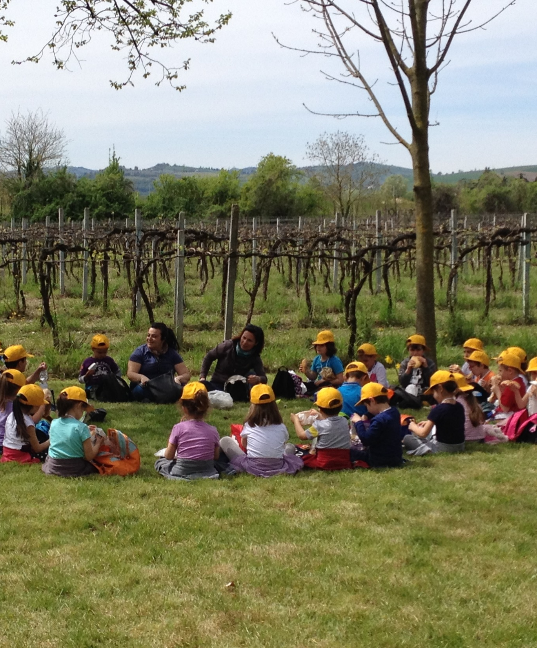
Chi sono le Fattorie didattiche
Le fattorie didattiche sono aziende agricole rappresentative del territorio e dell'agricoltura, che accolgono scolaresche ed altre utenze, proponendo percorsi formativi, differenziati per tipologia di visitatori, legati all’orientamento produttivo aziendale.

Slide 3
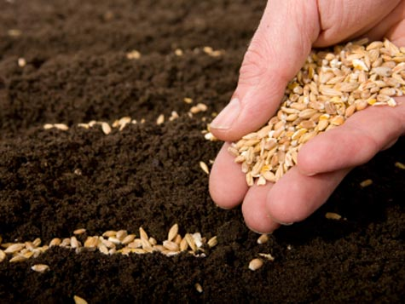
Chi sono le Fattorie didattiche
Le fattorie didattiche sono aziende agricole che, oltre a coltivare la terra e allevare animali, seminano conoscenza.

Slide 4
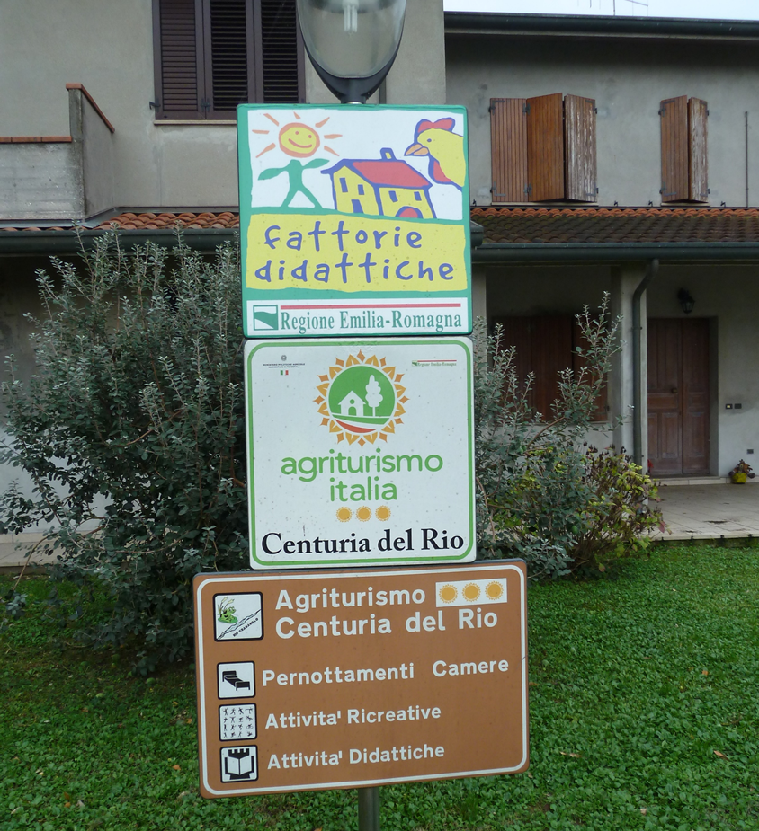
Chi sono le Fattorie didattiche
Formazione specifica dell’operatore di Fattoria didattica
Strutture idonee all’accoglienza
Percorsi didattici approvati

Slide 5
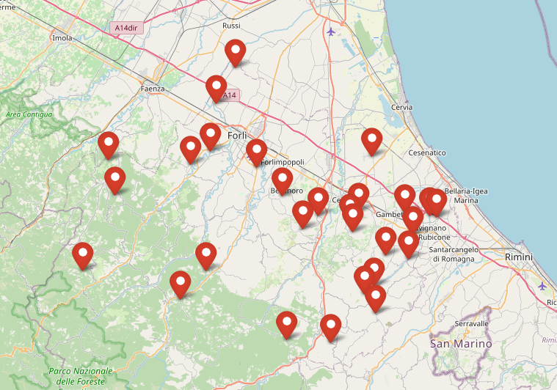
Le Fattorie didattiche di Forlì-Cesena
29 Fattorie didattiche
17 nel Cesenate
12 nel Forlivese

Slide 6
Fattorie didattiche - Cesenate | Fattorie didattiche - Forlivese
CASTRUM SAGLIANI - Cesena | LA VIGNACCIA - Forlì
IL CAMPO DEI FIORI - Cesena | RIVALTA - Forlì
LA COLLINA DEL SOLE - Cesena | DESIDIA - Forlì
LA QUIETE DEL RIO - Cesena | LA TANA DELL'ORITTEROPO - Forlì
COLLE DEL RIO - Cesena | MONTICINO - Castrocaro Terme
CENTURIA DEL RIO - Cesena | CASE NUOVE DI MIANO - Modigliana
CLOROFILLA - Mercato Saraceno | CA' NOVA DI SAN MARTINO - Modigliana
IL PAGLIAIO - Sarsina | LA ROSA CANINA - Tredozio
FATTORIA CA' POGGIO - Sogliano al Rubicone | CAMPO ROSSO - Civitella di Romagna
PODERE DELLA ROSA- Sogliano al Rubicone | BORGO BASINO - Civitella di Romagna
FATTORIA IL SORRISO - Sogliano al Rubicone | PODERE CARLO FANTINI - Bertinoro
VILLA VENTI - Roncofreddo | ROSSI E BERTOZZI - Bertinoro
BIOFRUTTA - Savignano sul Rubicone
MALOURA - Savignano sul Rubicone
DA GAZETA - San Mauro Pascoli
LA FRAGOLA DE BOSCH - Gambettola
26PUNTO80 - Longiano

Slide 7
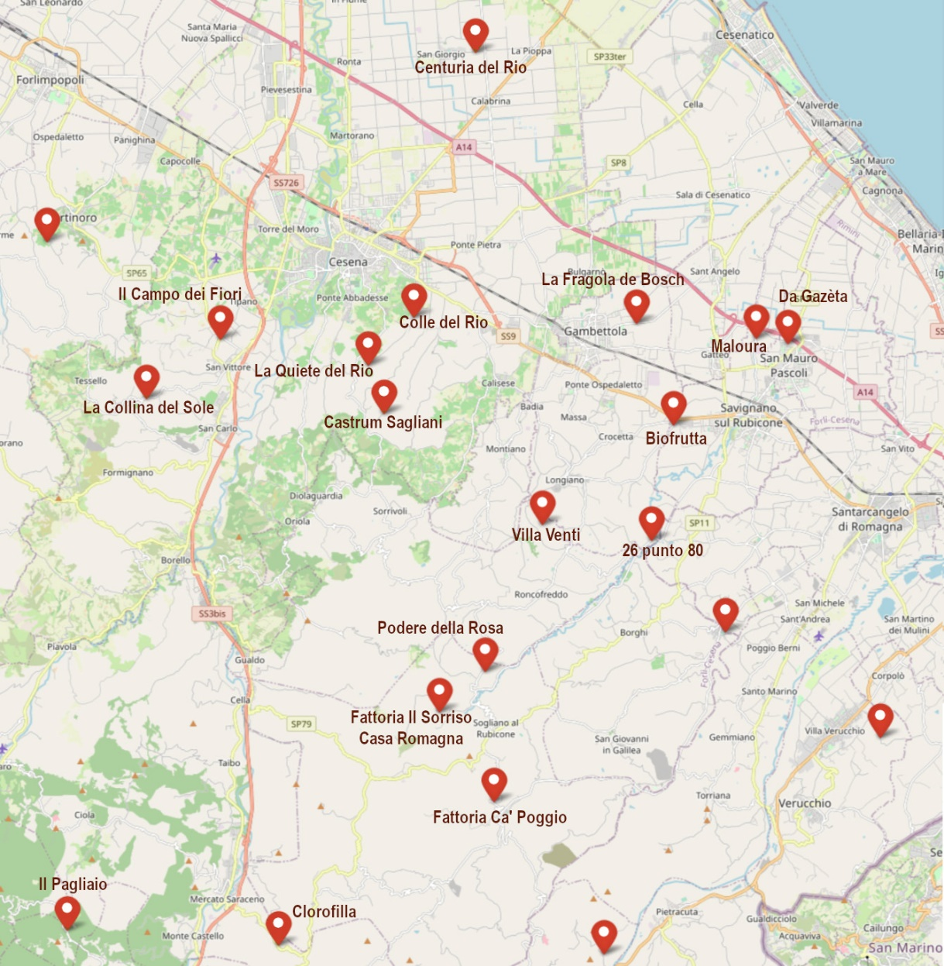
Le Fattorie didattiche del Cesenate
CASTRUM SAGLIANI - Cesena
IL CAMPO DEI FIORI - Cesena
LA COLLINA DEL SOLE - Cesena
LA QUIETE DEL RIO - Cesena
COLLE DEL RIO - Cesena
CENTURIA DEL RIO - Cesena
CLOROFILLA - Mercato Saraceno
IL PAGLIAIO - Sarsina
FATTORIA CA' POGGIO - Sogliano al Rubicone
PODERE DELLA ROSA - Sogliano al Rubicone
FATTORIA IL SORRISO - Sogliano al Rubicone
VILLA VENTI - Roncofreddo
BIOFRUTTA - Savignano sul Rubicone
MALOURA - Savignano sul Rubicone
DA GAZETA - San Mauro Pascoli
LA FRAGOLA DE BOSCH - Gambettola
26PUNTO80 - Longiano

Slide 8
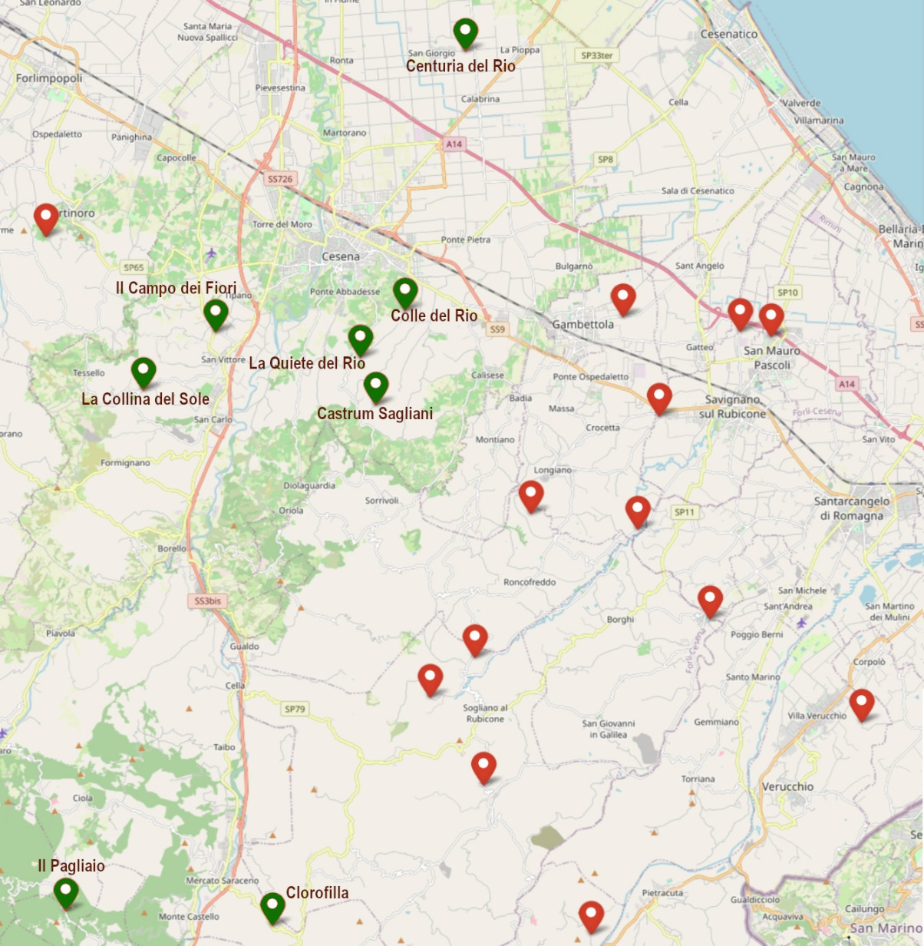
Fattorie didattiche Valle del Savio
CASTRUM SAGLIANI - Cesena
IL CAMPO DEI FIORI - Cesena
LA COLLINA DEL SOLE - Cesena
LA QUIETE DEL RIO - Cesena
COLLE DEL RIO - Cesena
CENTURIA DEL RIO - Cesena
CLOROFILLA - Mercato Saraceno
IL PAGLIAIO - Sarsina

Slide 9
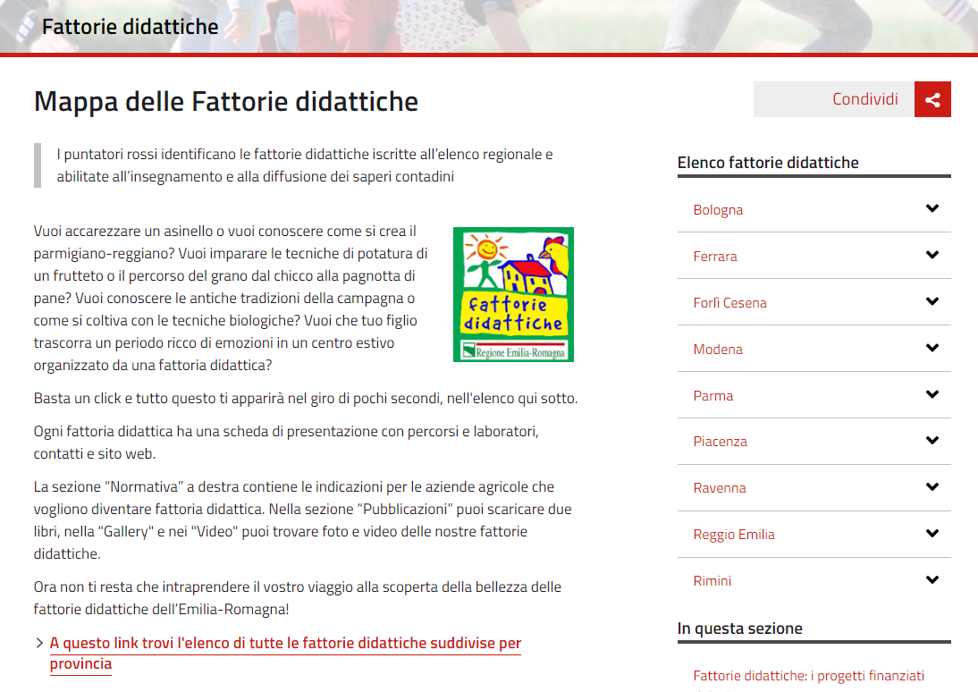
https://agricoltura.regione.emilia-romagna.it/fattorie

Slide 10
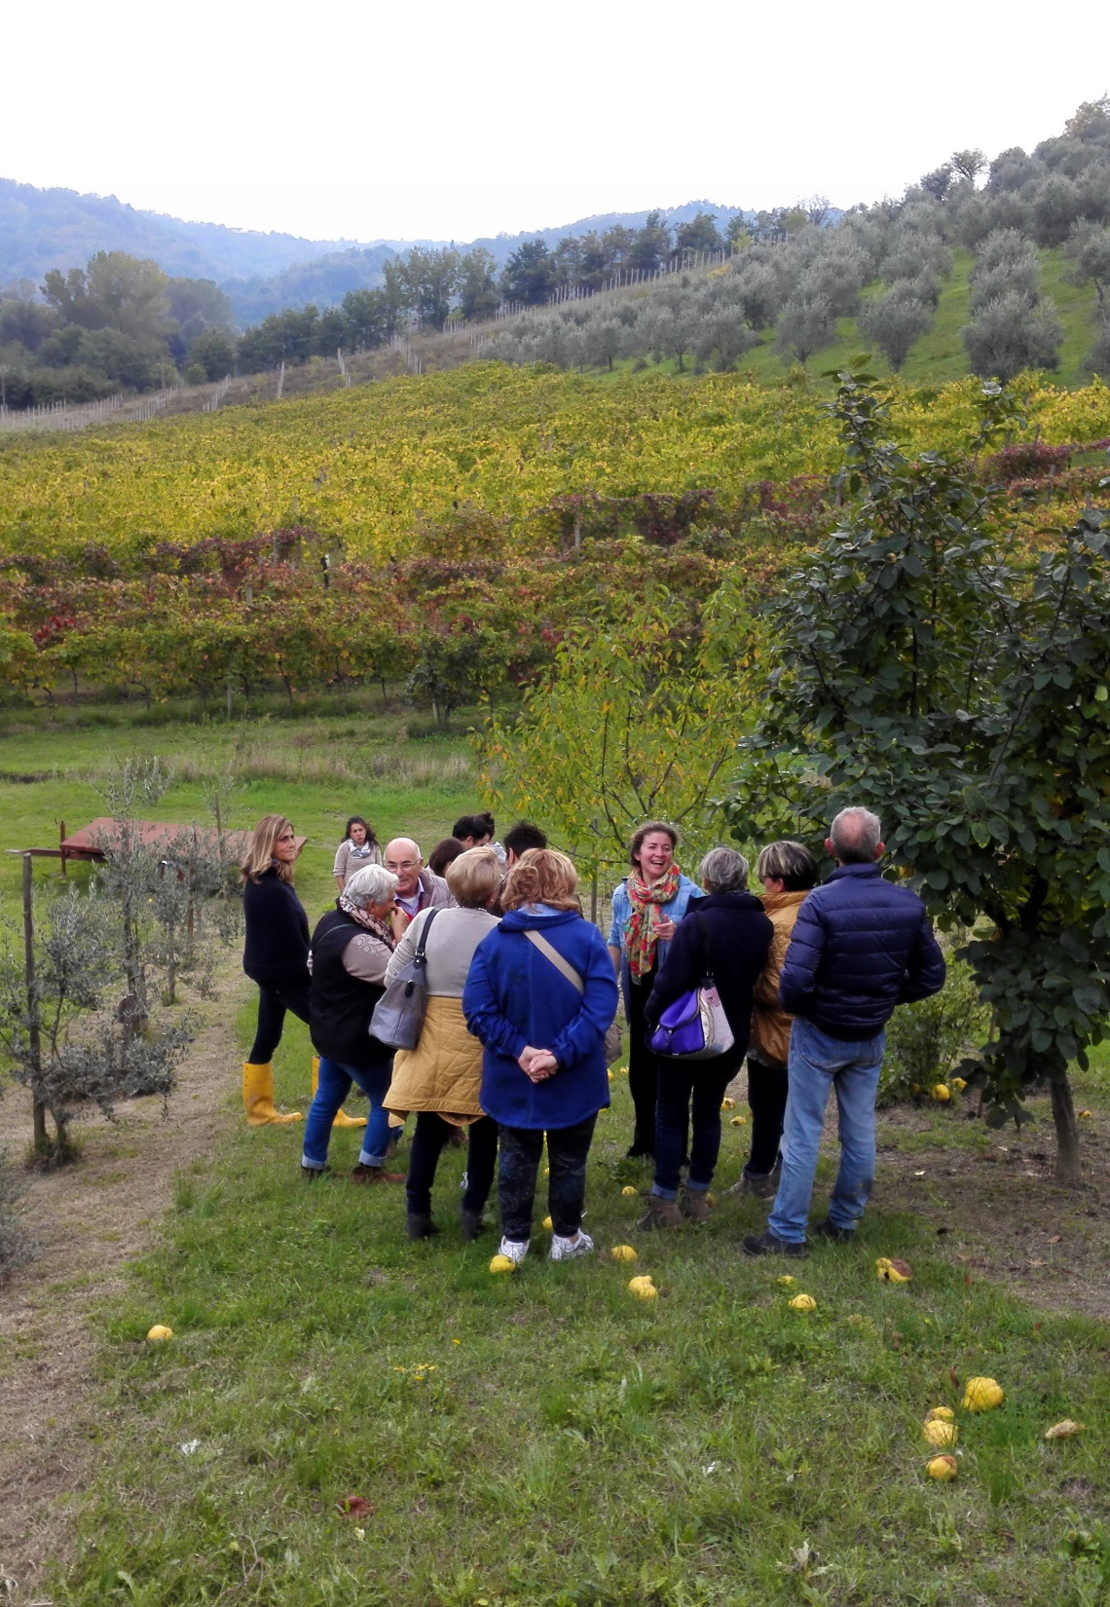
Fattorie Aperte
Due edizioni all’anno: Maggio e Ottobre
Partecipano sia le Fattorie didattiche che le aziende del territorio

Slide 11
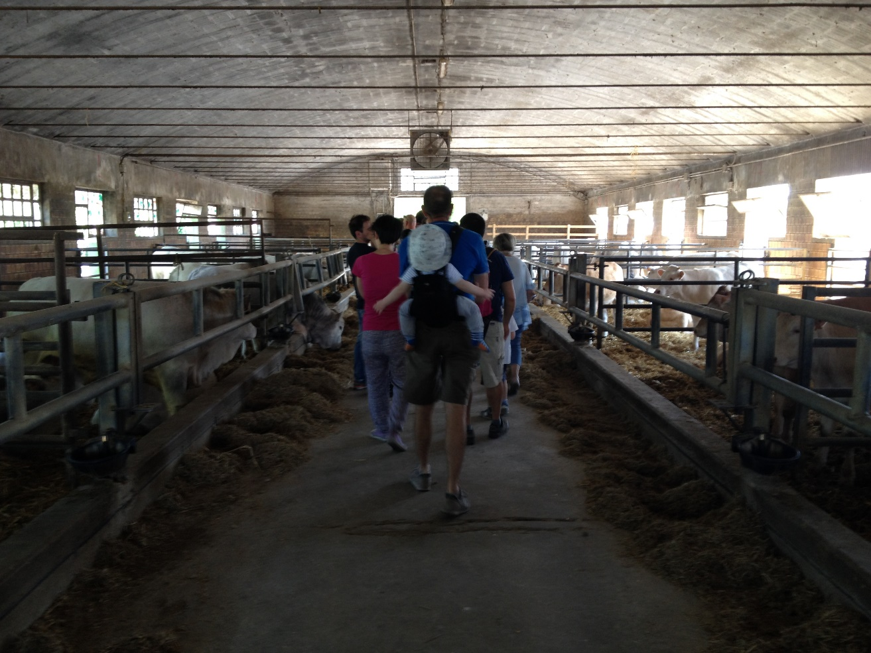
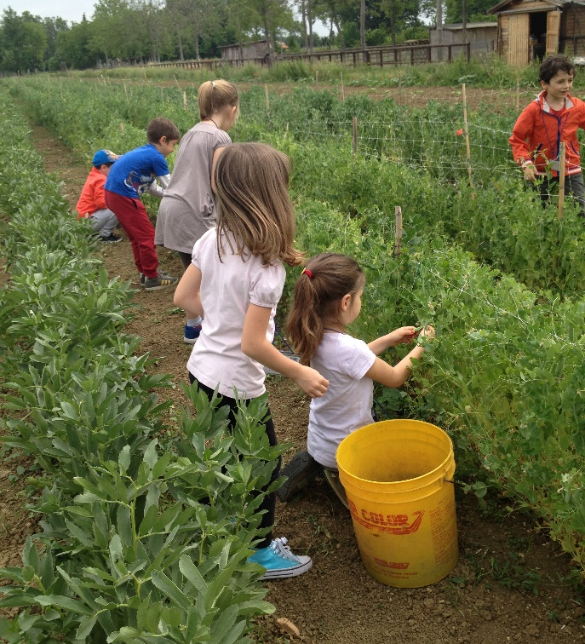
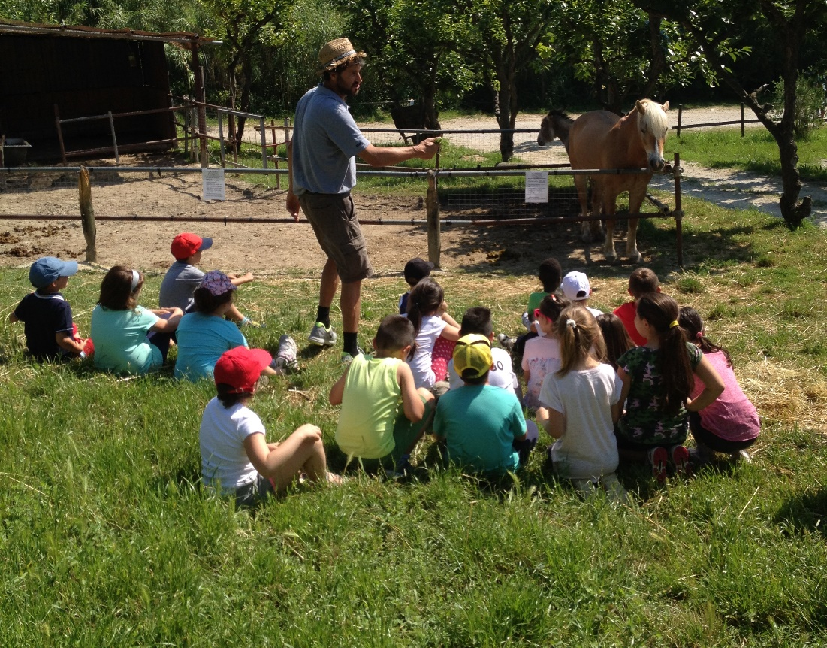
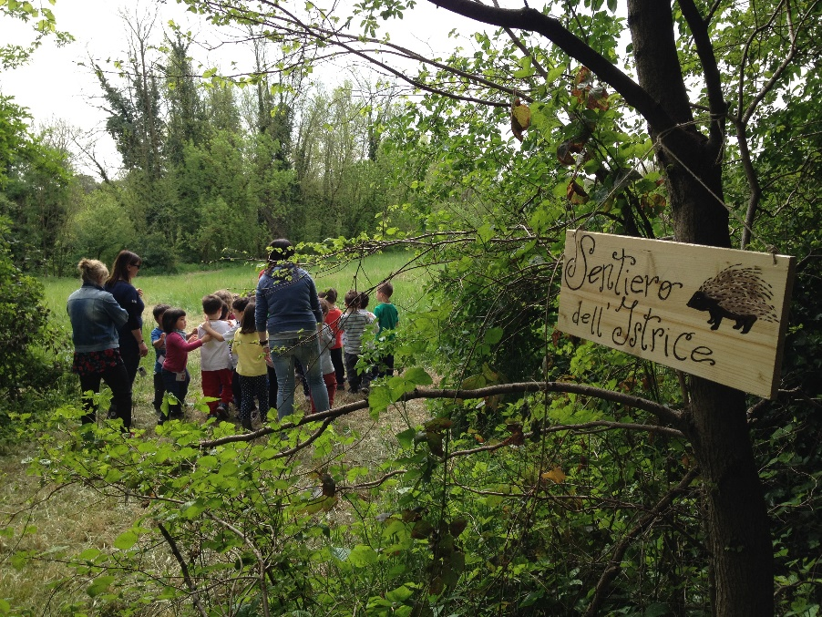
Notes:
11

Slide 12
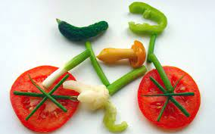
Grazie per l’attenzione
Francesca Marini
Servizio Territoriale Agricoltura, Caccia e Pesca di Forlì-Cesena
Piazza Morgagni 2 - 47121 Forlì Tel 0543.714512
francesca.marini@regione.emilia-romagna.it
http://agricoltura.regione.emilia-romagna.it/fattorie

